Slide 1
О чём мы говорили на прошлом уроке?
Чем сложные предложения отличаются от простых?

Slide 2
Вопросы:
Если предложение произносится с особой эмоционально окрашенной интонацией, оно восклицательное
Если в предложении просят что – то выполнить, то оно побудительное
Простое предложение имеет одну грамматическую основу
Грамматическая основа состоит только из подлежащего
Если ГО состоит из одного ГЧП, оно односоставное
Предложение «Меня морозит и тошнит» - односоставное
Предложение «Зима наступила очень рано» - односоставное
Подлежащее может быть выражено словосочетанием
В предложении «Мама любит дочь» – дочь подлежащее
Если в предложении есть хоть один ВЧП, то оно распространенное
ОЧП отвечают на один и тот же вопрос
В предложении «Меня морозит и тошнит» меня – это подлежащее
Ребята на концерте пели, танцевали, читали стихи. ОЧП – сказуемые
Если ОЧП связаны одиночным союзом И запятая между ними не ставится
В предложении «Снег лежал везде: на тротуарах, на крышах» везде обобщающее слово

Slide 3
Назовите тему урока
Слоsжнqые преrдложhения
с бесwсоюvзной и
союjзной свяzзью

Slide 4
Тема урока
Сложные предложения с бессоюзной и союзной связью

Slide 5
Продолжите фразы
Цели урока:
1.Научиться различать простые и
сложные ...
2.Выяснить, чем отличаются бессоюзные и союзные сложные ...
3.Повторить второстепенные члены ...

Slide 6
Цели урока:
1.Научиться различать простые и
сложные предложения.
2.Выяснить, чем отличаются бессоюзные и союзные сложные предложения.
3.Повторить второстепенные члены предложения.

Slide 7
На прошлом уроке мы с вами выяснили, что предложения, имеющие одну грамматическую основу, называются простыми, а предложения, имеющие несколько грамматических основ, называются сложными. Сложное предложение может состоять из двух простых предложений и более.

Slide 8
Простые предложения, входящие в состав сложного, связаны между
собой по смыслу и интонационно.
Запишите предложение, подчеркните основы.
Выпал первый снег, и улицы города преобразились.

Slide 9
Это простое или сложное предложение?
Выпал первый снег, и улицы города преобразились.

Slide 10
Почему стоит запятая перед союзом И?
Выпал первый снег, и улицы города преобразились.

Slide 11
Чем, кроме смысла и интонации, могут соединяться между собой простые предложения в составе сложного?

Slide 12
Кроме смысла и интонации, простые предложения в составе сложного могут соединяться с помощью союза.
Как называются такие предложение – союзные или бессоюзные?

Slide 13
Кроме смысла и интонации, простые предложения в составе сложного могут соединяться с помощью союза.
Как называются такие предложение – союзные или бессоюзные?
Соединять простые предложения могут разные союзы: и, а, но.

Slide 14
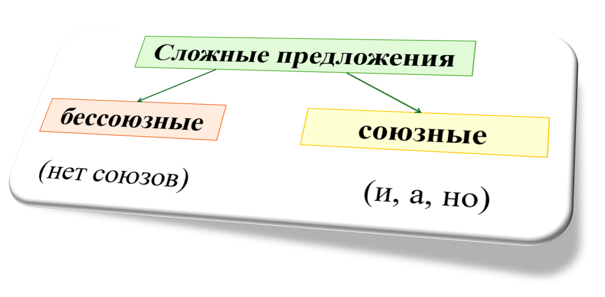
Запишем правило схематично в тетрадь

Slide 15
Задание 1
Соедините между собой подходящие по смыслу части из левого и правого столбиков. Запишите сложные предложения. Подчеркните основы, союзы обведите в кружок.
1.Зима быстро приближалась, | А.пошёл дождь
2.Небо затянулось облаками, | Б.и мы весело катались с горки
3.Мама купила мне санки, | В.а холода ещё не наступили.
4.Приближался конец декабря, | Г.но мы не успели подготовиться к ней заранее.

Slide 16
Назовите бессоюзное сложное предложение.
Назовите союзные предложения.
1.Зима быстро приближалась, | А.пошёл дождь
2.Небо затянулось облаками, | Б.и мы весело катались с горки
3.Мама купила мне санки, | В.а холода ещё не наступили.
4.Приближался конец декабря, | Г.но мы не успели подготовиться к ней заранее.

Slide 17
Составьте из двух простых предложений - союзное предложение при помощи союзов (И, А, НО,КОГДА, ЕСЛИ) и бессоюзное предложение. (Всего три предложения).
1 вариант. Поднялся сильный ветер. Метель разбушевалась.
2 вариант. Ветер стих. Снег повалил большими хлопьями.

Slide 18
Задание .Подчеркните грамматические основы.
1. Сердце мое больно сжимается, когда я вспоминаю моего маленького друга. (А. де Сент-Экзюпери)
2. В Диканьке никто не слышал, как черт украл месяц.
3. Солоха кланялась каждому, и каждый думал, что она кланяется ему одному.
4. Снег загорелся широким серебряным полем и весь обсыпался хрустальными звездами.
5. Красавица хотела что-то сказать, но кузнец махнул рукою и убежал. (Н. В. Гоголь)

Slide 19
Продолжите фразы:
1.На уроке я узнал (-а) …
2.Бессоюзное сложное предложение отличается от союзного …
3.Самым трудным было задание …

Slide 20
Домашнее задание: упр. 890

